Slide 1


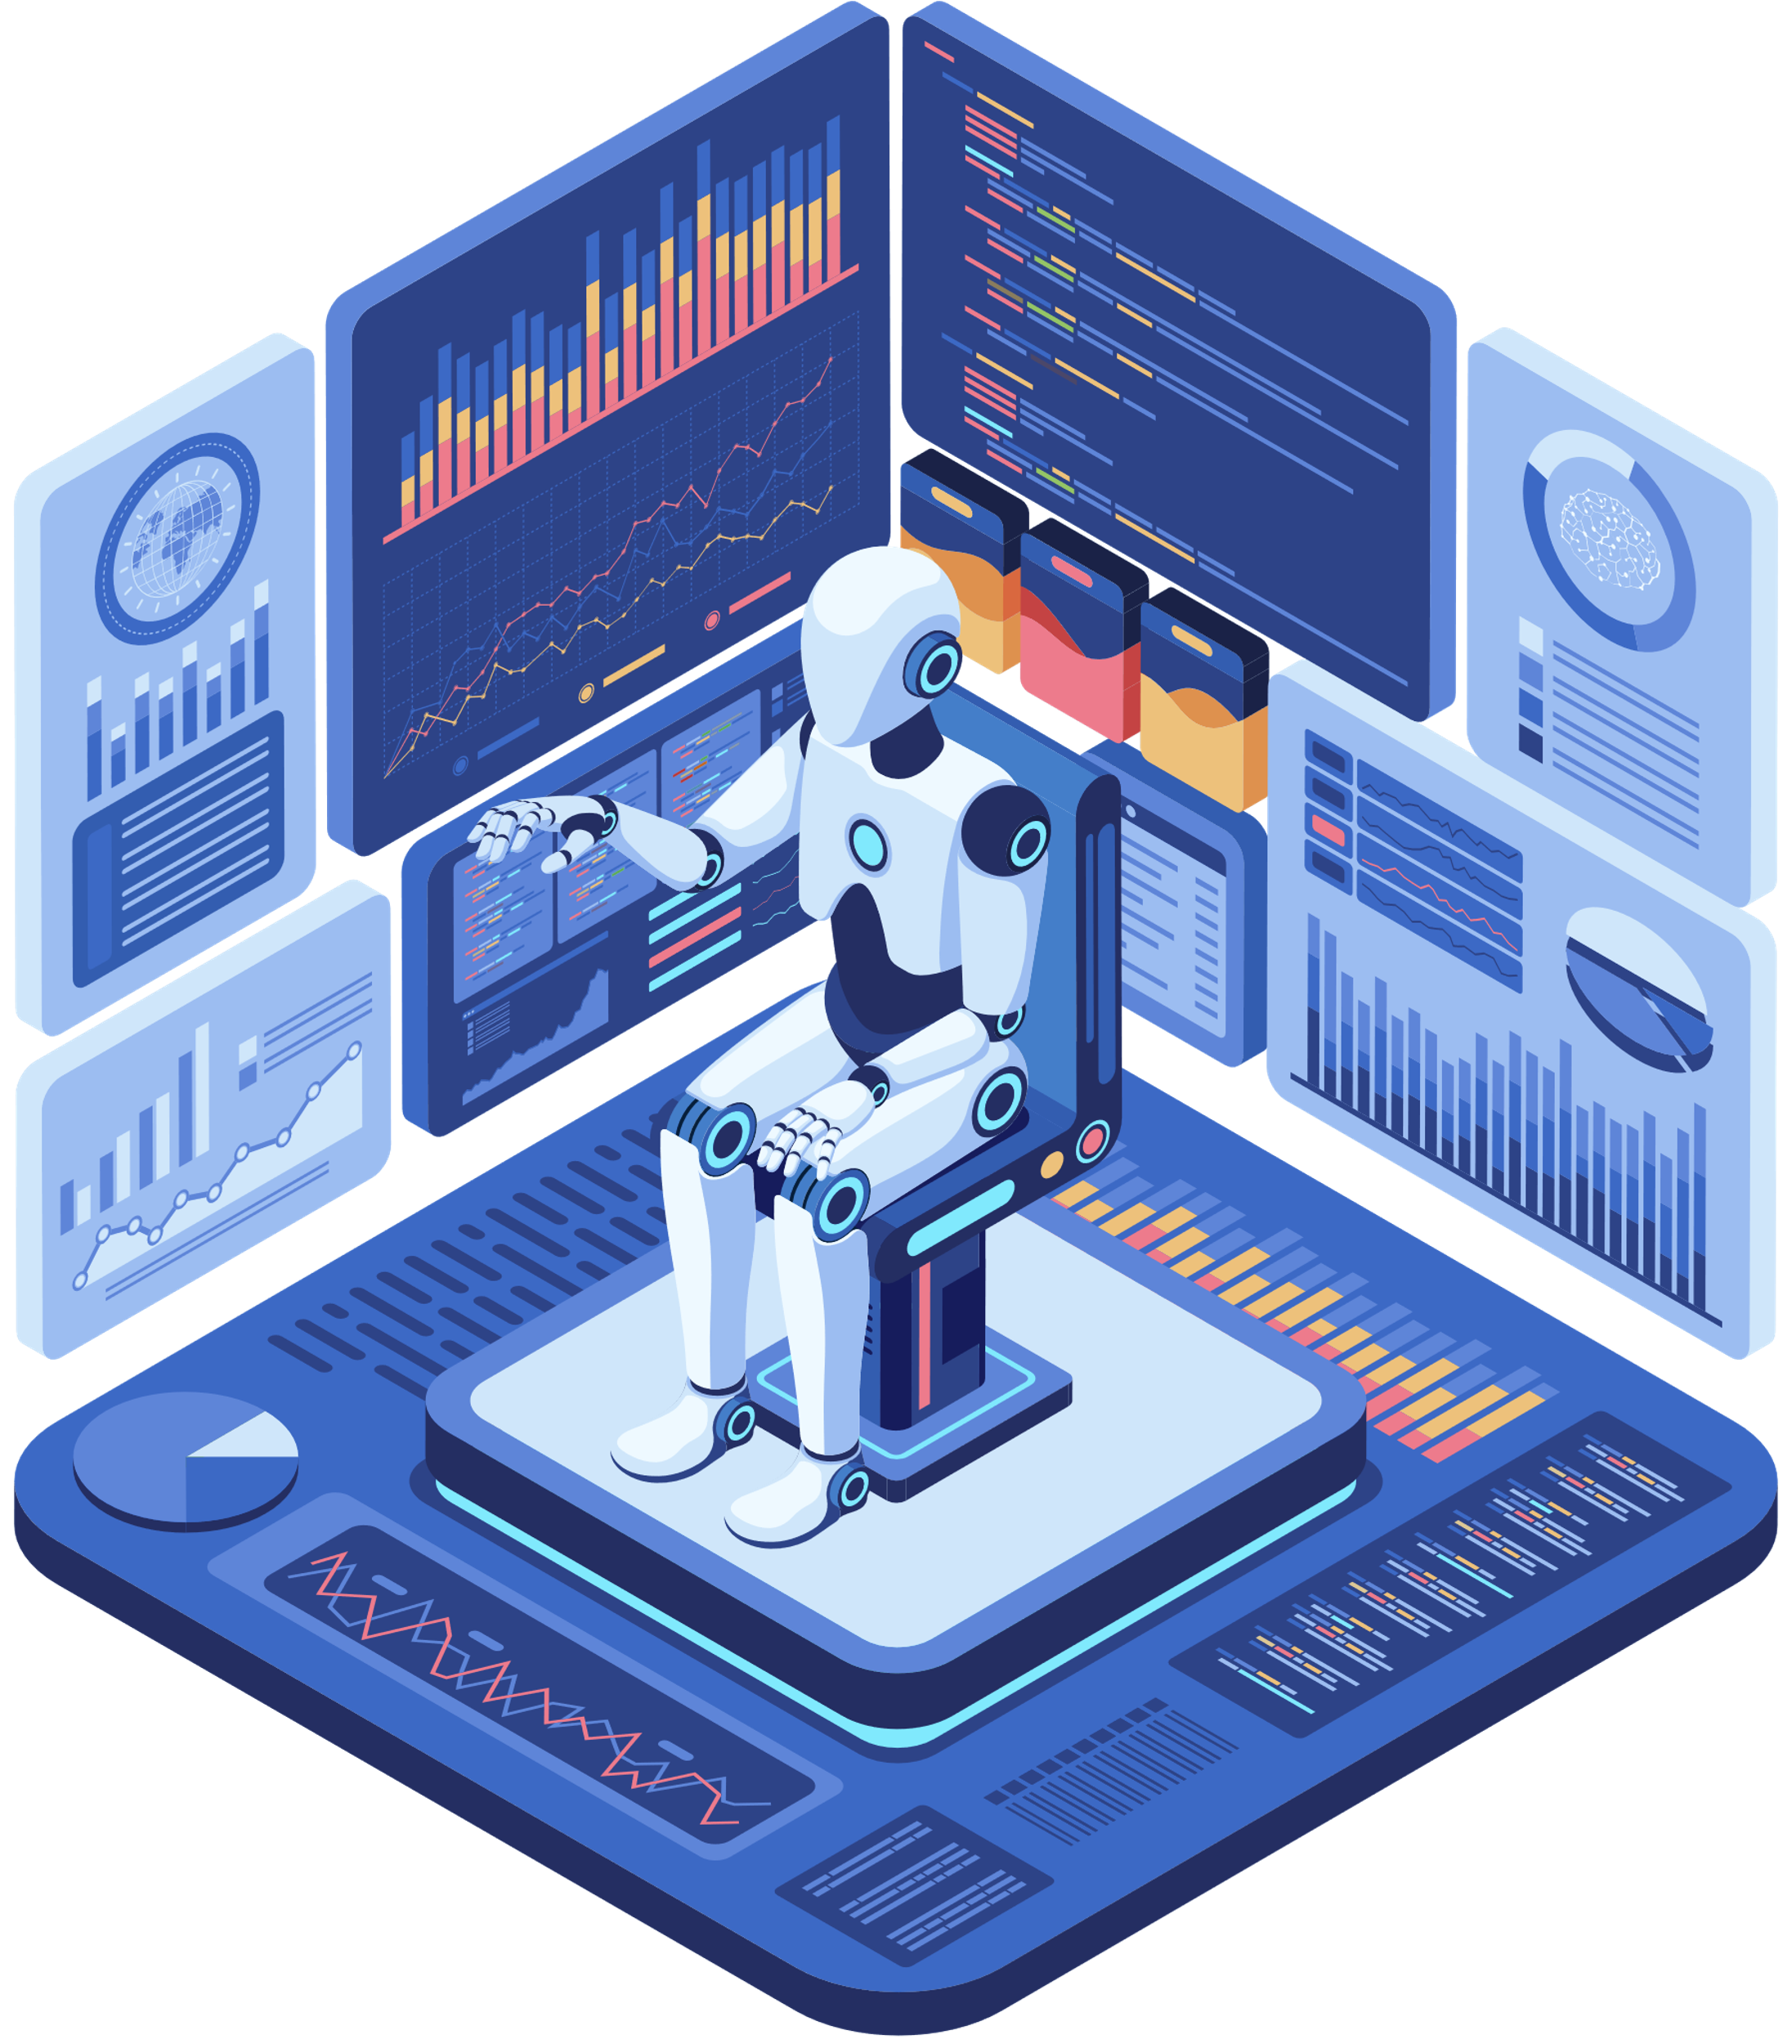


การประยุกต์ใช้
เครื่องมือดิจิทัล
และเทคโนโลยี AI
บทเรียนที่
8
เพื่อสนับสนุนการทำงาน
การใช้เทคโนโลยีดิจิทัลเพื่ออาชีพ

Slide 2

สาระสำคัญ
ปัจจุบันเครื่องมือดิจิทัลและเทคโนโลยี AI ล้วนมีบทบาทสำคัญ
อย่างยิ่งในการสนับสนุนการทำงานของมนุษย์ เครื่องมือเหล่านี้ช่วยเพิ่มประสิทธิภาพ ความแม่นยำ และความรวดเร็วในการปฏิบัติงาน
ลดงานซ้ำซ้อน และช่วยให้สามารถจัดการกับปริมาณข้อมูลจำนวนมหาศาลได้อย่างมีประสิทธิภาพ ยกตัวอย่างการประยุกต์ใช้ ได้แก่ การใช้แชตบอตเพื่อตอบคำถามลูกค้า การวิเคราะห์ข้อมูลเพื่อคาดการณ์แนวโน้มของตลาด การใช้ระบบอัตโนมัติเพื่อจัดการงานเอกสาร และการใช้ระบบประชุมทางไกลเพื่อการติดต่อสื่อสาร

Slide 3





สาระการเรียนรู้
ความสำคัญของการประยุกต์ใช้เครื่องมือดิจิทัลและเทคโนโลยี Ai เพื่อสนับสนุนการทำงาน
เทคโนโลยีปัญญาประดิษฐ์หรือ Ai
ช่วยสนับสนุนการทำงานได้อย่างไร
ตัวอย่างนำเอาเทคโนโลยี AI ใกล้ตัว
มาช่วยสนับสนุนการทำงาน

Slide 4


ความสำคัญของการประยุกต์ใช้เครื่องมือดิจิทัลและเทคโนโลยี Ai เพื่อสนับสนุนการทำงาน
การประยุกต์ใช้เครื่องมือดิจิทัล เพื่อสนับสนุนการทำงาน
หมายถึง การนำเทคโนโลยีดิจิทัลมาช่วยในการทำงานต่าง ๆ
ให้มีประสิทธิภาพ สะดวกรวดเร็ว และประหยัดเวลามากขึ้น
โดยใช้เครื่องมือดิจิทัลที่ใช้สนับสนุนการทำงาน
มีหลากหลายรูปแบบ เช่น โปรแกรมคอมพิวเตอร์
แอปพลิเคชั่น เว็บไซต์ ระบบปัญญาประดิษฐ์ (AI)

Slide 5
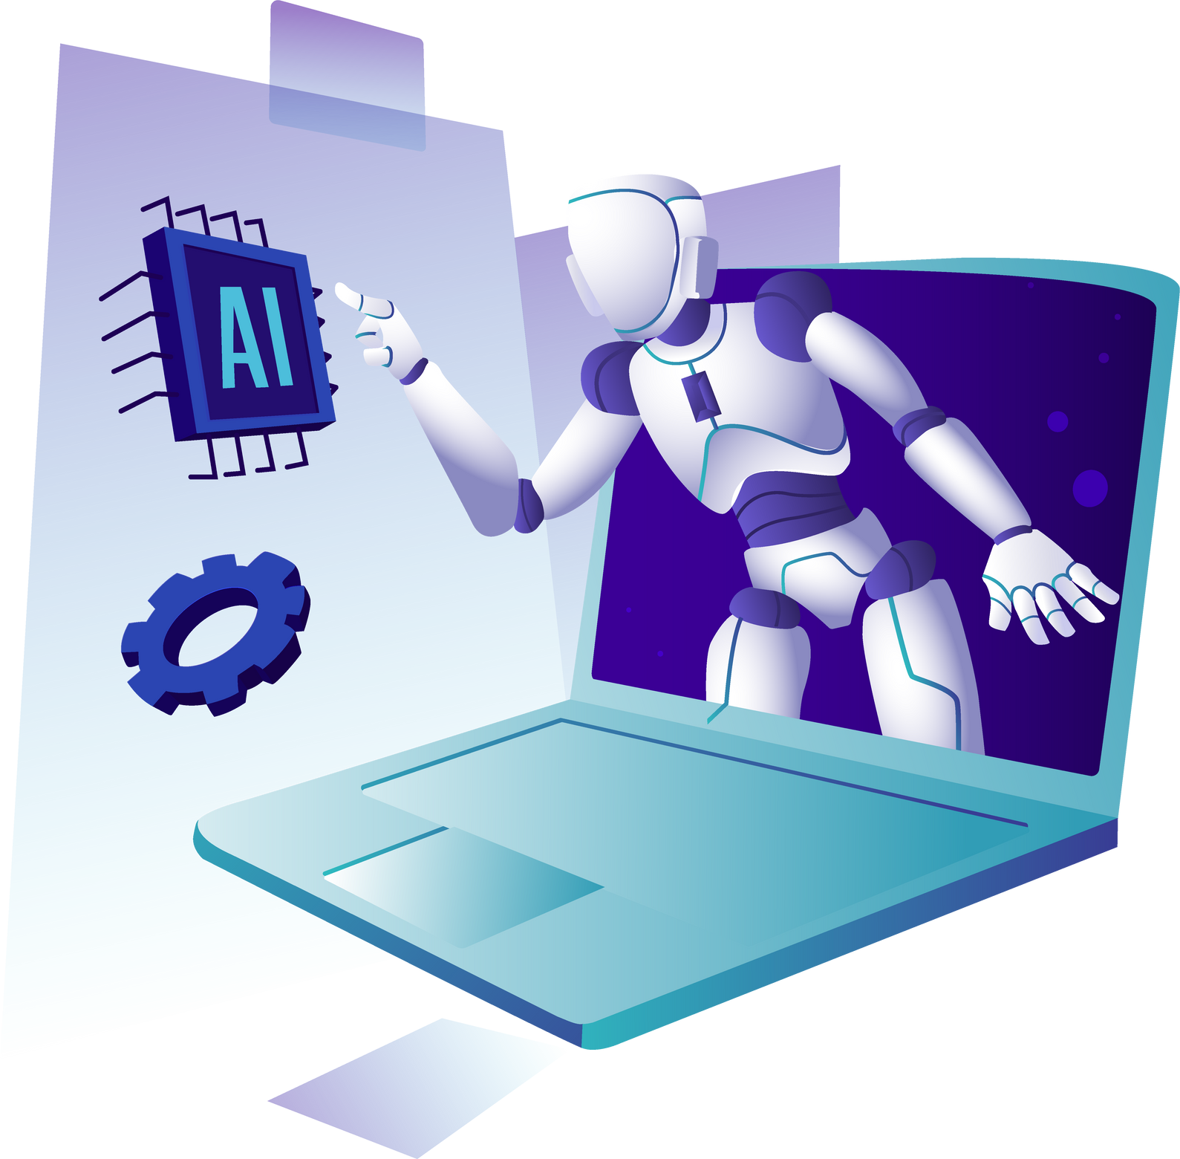
เทคโนโลยีปัญญาประดิษฐ์หรือ Ai
ช่วยสนับสนุนการทำงานได้อย่างไร
ปัญญาประดิษฐ์ (Artificial Intelligence: AI) หมายถึง ศาสตร์และเทคโนโลยีที่ใช้ในการสร้างคอมพิวเตอร์
หรือระบบที่สามารถดำเนินการหรือประมวลผลข้อมูล
ให้เกิดการวิเคราะห์ในเชิงลึกคล้ายกับความคิดของมนุษย์
เช่น การรู้จำเสียง การตอบสนองต่อภาพ
การเรียนรู้และการวิเคราะห์ข้อมูลที่ซับซ้อน

Slide 6
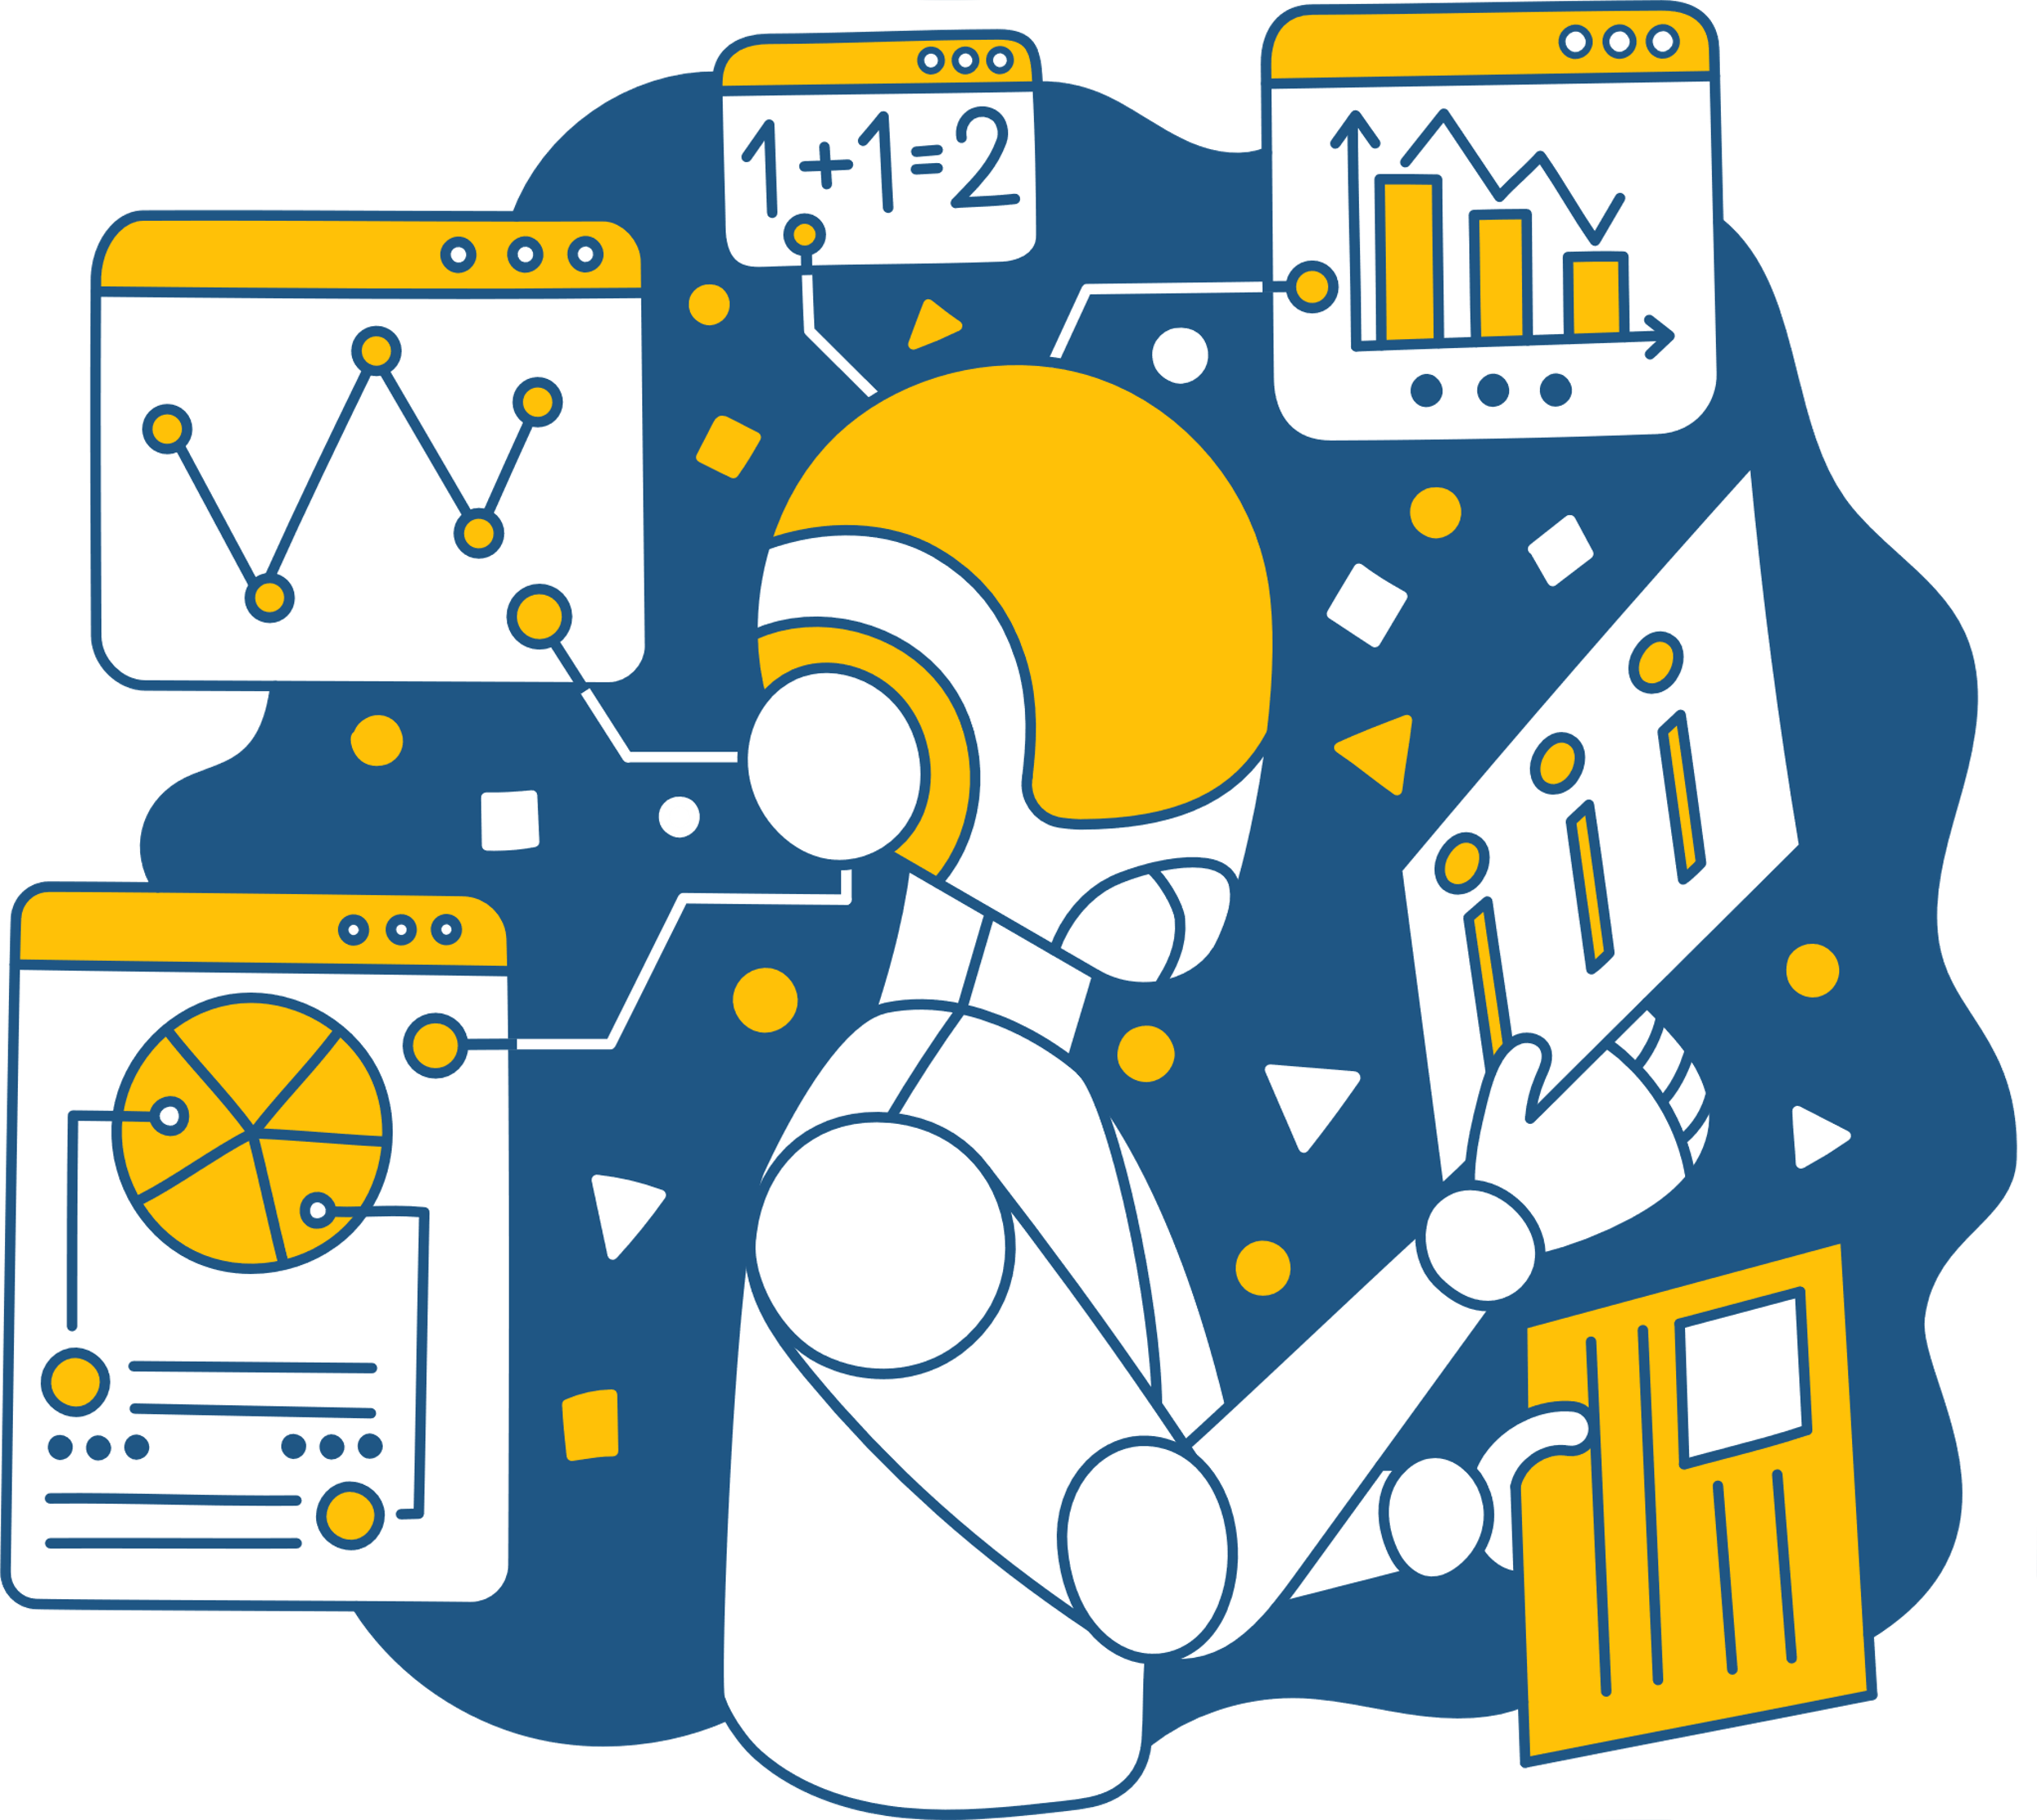
การเรียนรู้ของเครื่อง (Machine Learning)
เป็นส่วนที่เปรียบเสมือนสองของ AI โดยกลไกการทำงาน
ของ AI จะต้องอาศัย Machine Learning ที่ประกอบด้วย
อัลกอริทึม (Algorithm) หรือ ชุดคําสั่งหรือ
เงื่อนไขแบบทีละขั้นตอน ที่จะทําให้คอมพิวเตอร์
หุ่นยนต์ เครื่องจักร หรืออุปกรณ์อิเล็กทรอนิกส์ต่าง ๆ
ทําการ เรียนรู้ด้วยตนเอง โดยการใช้ข้อมูลขนาดใหญ่
(Big Data) ที่มีอยู่แล้วประมวลผลออกมา
เป็นชุดข้อมูลต่าง ๆ

Slide 7

ข้อมูลขนาดใหญ่ (Big Data) หมายถึง
ชุดข้อมูลที่มีขนาดใหญ่ (Volume) และเป็นข้อมูลที่เพิ่มขึ้น
และเปลี่ยนแปลงอยู่ตลอดเวลาอย่างต่อเนื่อง
รวมถึงเป็นข้อมูลที่มีรูปแบบหลากหลายและซับซ้อน
โดยอาจเป็นข้อมูลที่มีโครงสร้าง
ไม่มีโครงสร้าง หรือกึ่งมีกึ่งไม่มีโครงสร้าง
เช่น ข้อความ ตัวเลข อีเมล รูปภาพ

Slide 8

ตัวอย่างการนำเอา AI มาประยุกต์ใช้
การวิเคราะห์ข้อมูล
และคาดการณ์
การทำงานอัตโนมัติ
และบริการลูกค้า
การสร้างเนื้อหา
AI สามารถสร้างเนื้อหา
และเรียบเรียงข้อมูล
เช่น บทความ อีเมล
โฆษณา ที่ช่วยให้ผู้ทำงาน
ประหยัดเวลาและทรัพยากร
AI สามารถวิเคราะห์ข้อมูลจำนวนมากได้รวดเร็ว
และแม่นยำ เพื่อให้ผู้ทำงานสามารถตัดสินใจ
ได้อย่างรวดเร็ว
และมีประสิทธิภาพ
เช่น บริษัทผู้ให้บริการ
เครือข่ายโทรศัพท์มือถือ
ใช้ AI อย่าง Chatbot
ช่วยในการตอบคําถาม
ลูกค้าและให้บริการลูกค้า

Slide 9
ตัวอย่างการนำเอา AI มาประยุกต์ใช้ (ต่อ)
การพัฒนา
ผลิตภัณฑ์และบริการ
การเพิ่มขีด
ความสามารถของมนุษย์
การรักษา
ความปลอดภัย
นักพัฒนาซอฟต์แวร์
ใช้ AI ช่วยเขียนโค้ด
และทดสอบซอฟต์แวร์,
นักออกแบบใช้ AI
ช่วยสร้างผลิตภัณฑ์ใหม่ ๆ
เช่น ศูนย์วิจัยผู้พิการ
ทางสายตาใช้เทคโนโลยี AI ในการรู้จําเสียง
เพื่อช่วยให้คนตาบอด
อ่านหนังสือ
เช่น ธนาคารใช้ AI
ตรวจจับธุรกรรมที่ผิดปกติ,
บริษัทต่าง ๆ ใช้ AI
ในระบบจดจําใบหน้า
เพื่อควบคุมการเข้าออก

Slide 10
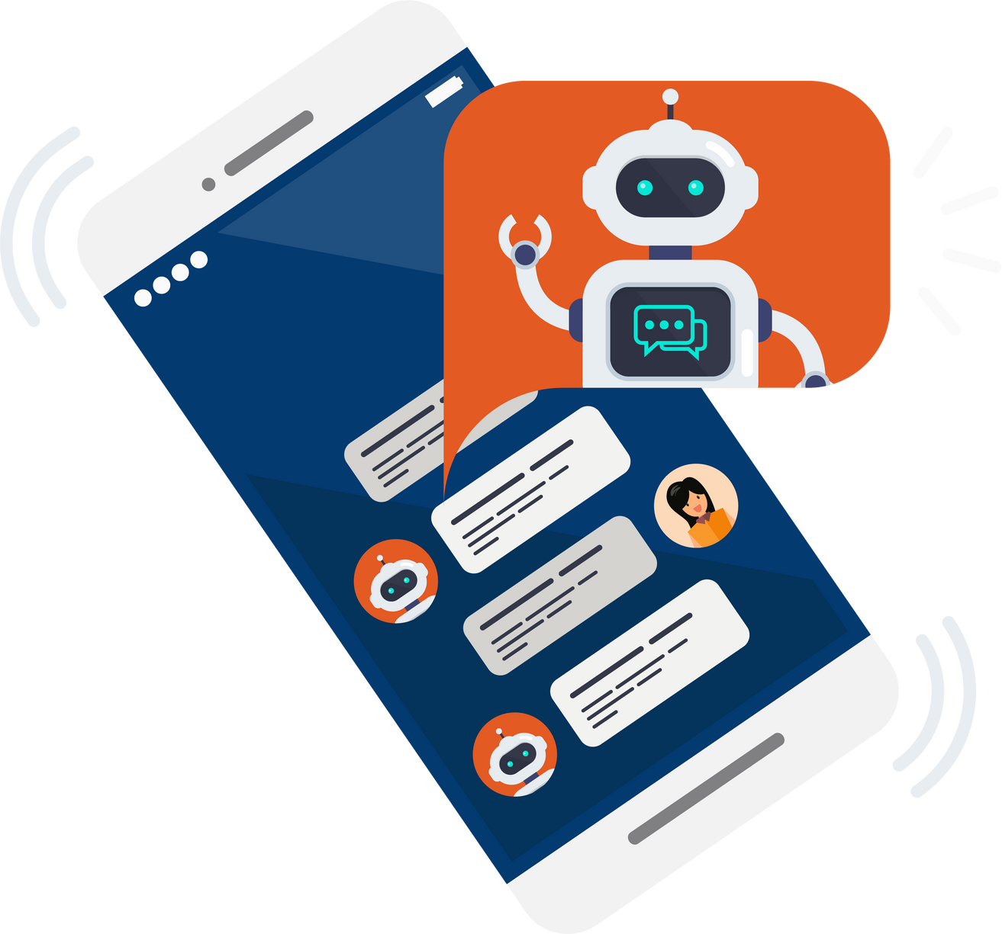
ตัวอย่างนำเอาเทคโนโลยี AI ใกล้ตัว
มาช่วยสนับสนุนการทำงาน
ChatGPT, Gemini, Copilot และ Claude
จัดเป็น Generative AI ประเภท Chatbots ที่มีความซับซ้อนสูง
มีการใช้โมเดลภาษาขนาดใหญ่ (Large Language Model: LLM)
ที่เป็นอัลกอริทึมการเรียนรู้ เชิงลึกหรือดีปเลิร์นนิง
(Deep learning) ที่เป็นอัลกอริทึมการเรียนรู้เชิงลึกหรือ
ดีปเลิร์นนิง (Deep learning) ที่ได้รับการฝึกฝนโดยใช้ชุดข้อมูล
หรือข้อความจำนวนมหาศาลจากแหล่งข้อมูลต่าง ๆ แล้วนำมาวิเคราะห์เพื่อเรียนรู้และประมวลผล โต้ตอบได้เหมือนมนุษย์

Slide 11

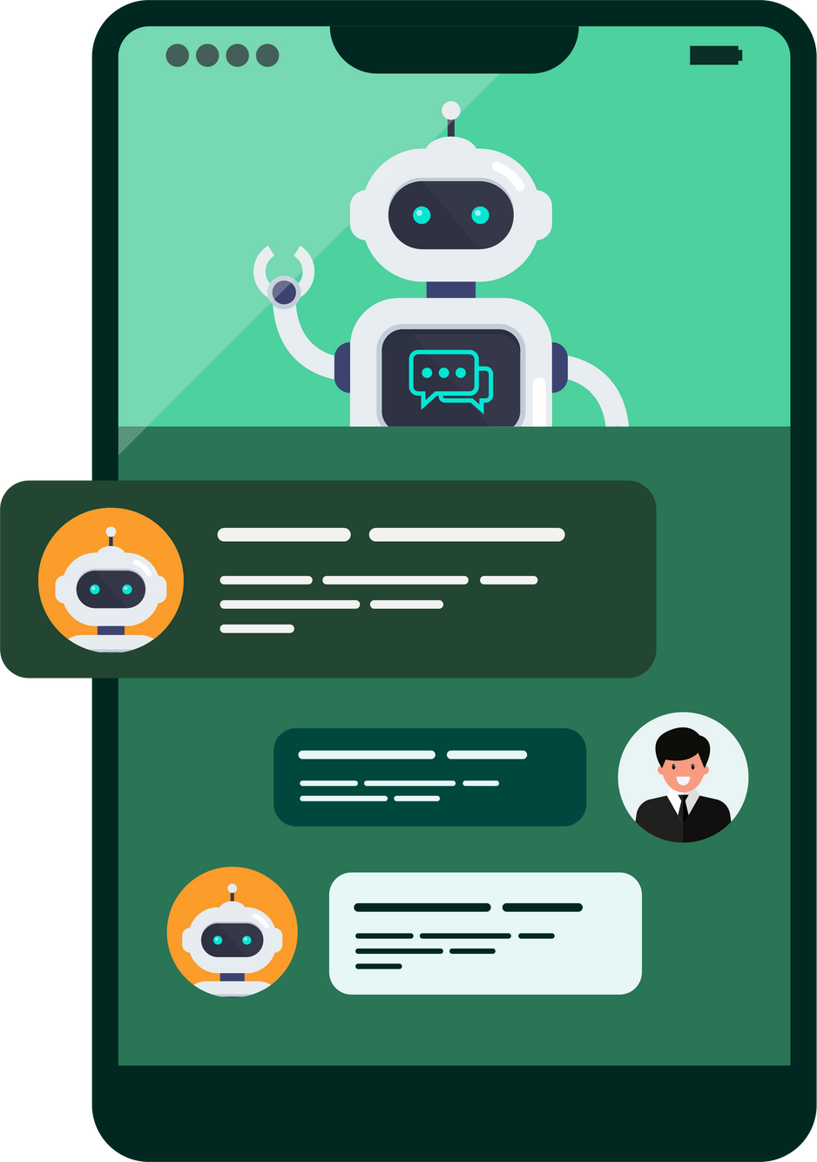
3.1 ตัวอย่างการใช้ ChatGPT
ChatGPT เป็นแชทบอทปัญญาประดิษฐ์ (AI)
และเป็นโมเดลภาษาขนาดใหญ่
(Large Language Model หรือ LLM) ที่พัฒนา
โดย OpenAI มีความโดดเด่น
ในเรื่องของความสามารถในการสื่อสารด้วย
ข้อความที่คล้ายมนุษย์ สามารถตอบคำถามเขียนข้อความ แปลภาษา เขียนโค้ด แต่งเพลง
แต่งกลอน และอื่น ๆ

Slide 12

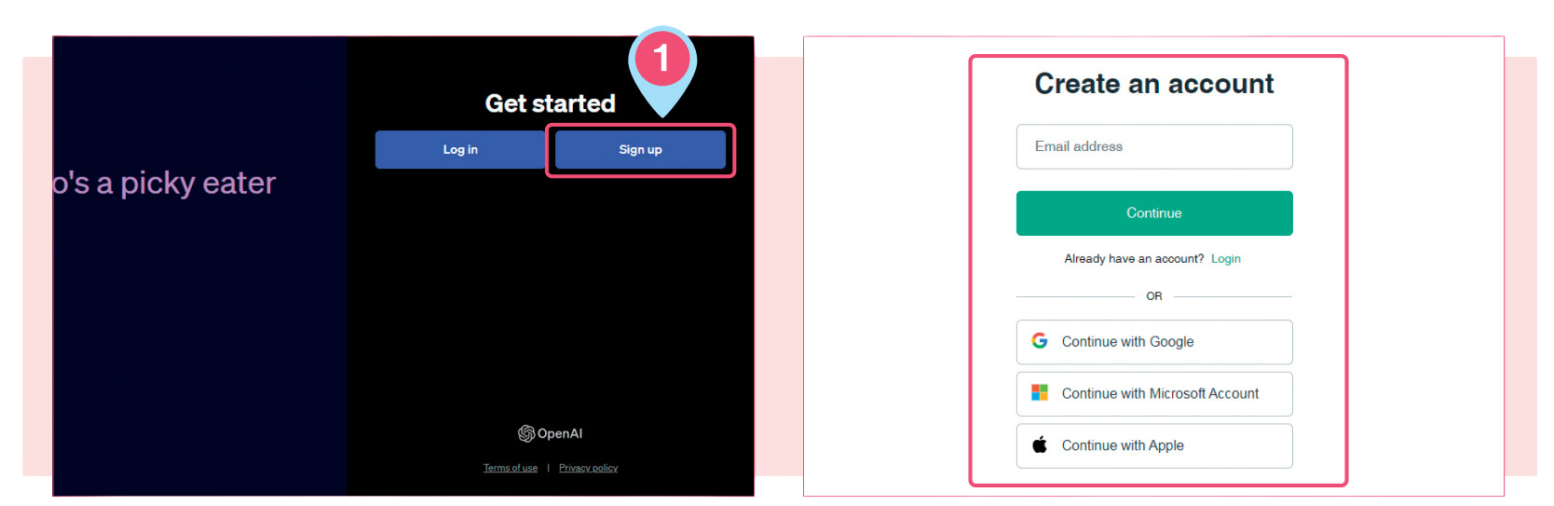

ใช้ ChatGPT ช่วยในการเขียนโครงร่างสารบัญหนังสือ
ไปที่เว็บไซต์ chat.openai.com แล้วคลิกปุ่ม Sign up เพื่อลงทะเบียนสร้างบัญชีผู้ใช้งาน (Create an Account) ให้เรียบร้อย

Slide 13
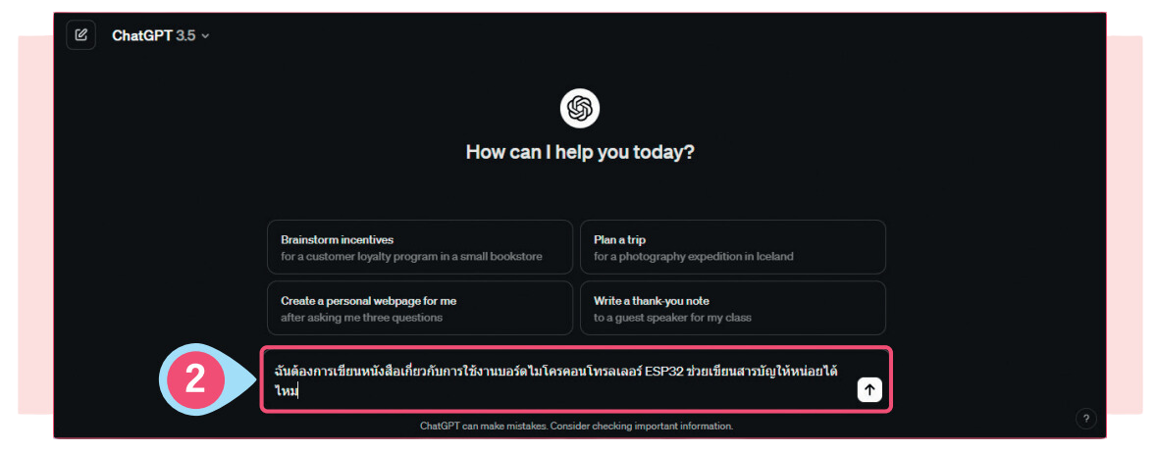

ไปที่เว็บไซต์ chat.openai.com แล้วคลิกปุ่ม Sign up เพื่อลงทะเบียนสร้างบัญชีผู้ใช้งาน (Create an Account) ให้เรียบร้อย

Slide 14
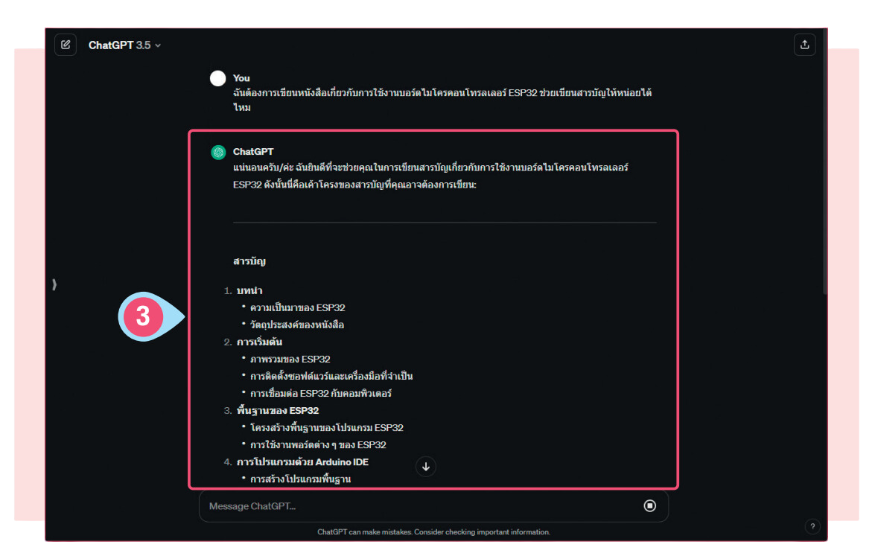

ChatGPT จะช่วยเขียนโครงร่างสารบัญของหนังสือเล่มนี้ ให้อย่างรวดเร็ว ดังรูป สามารถคัดลอก เพื่อนําไปใช้งานได้ตามต้องการ

Slide 15
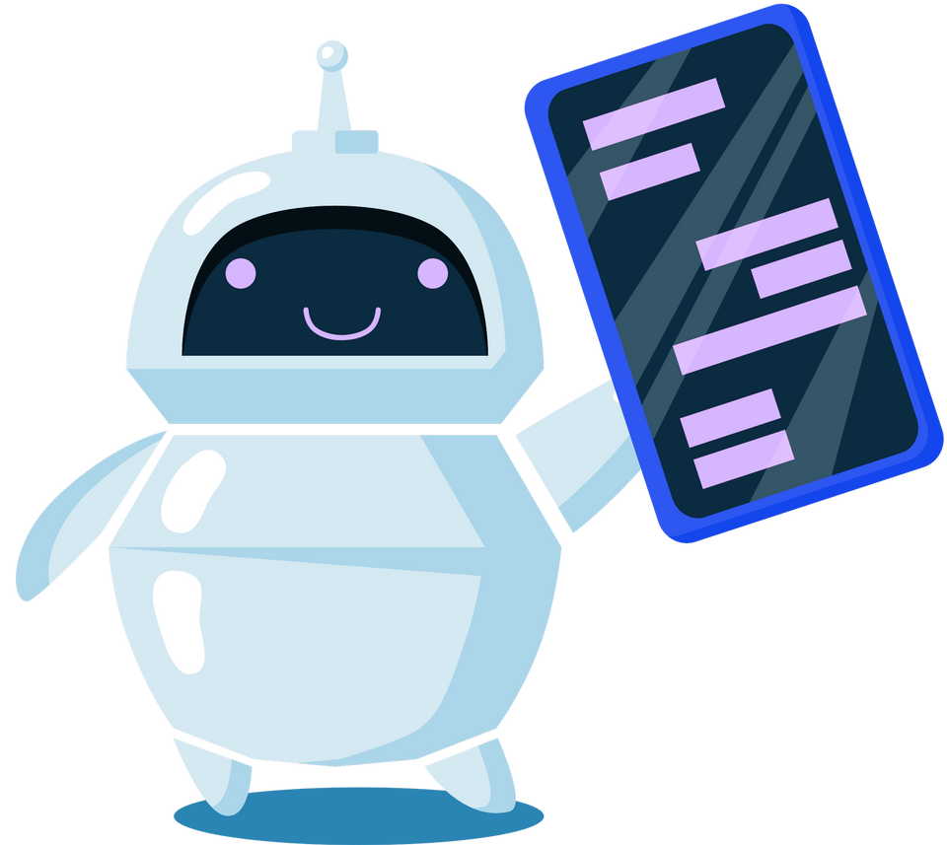

3.2 ตัวอย่างการใช้ Gimini
Gimini เป็นแชทบอทปัญญาประดิษฐ์ (AI)
และเป็นโมเดลภาษาขนาดใหญ่ (LLM) ที่พัฒนา
โดย Google AI มีความโดดเด่นด้านการตอบคําถาม อย่าง 3.2 ช่วยในการเขียนเนื้อหา แปลบทความ
และถอดข้อความจากรูปภาพ มีข้อมูล เข้าใจ
ภาษาธรรมชาติได้ดี สามารถสร้างสรรค์เนื้อหาต่าง ๆ
ได้หลากหลายรูปแบบ มักถูกนําไปใช้ในการค้นคว้าข้อมูลและตอบคําถามต่าง ๆ

Slide 16
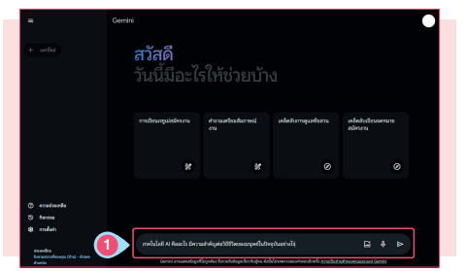
ใช้ Gemini ช่วยในการเขียนเนื้อหา
ไปที่เว็บไซต์ gemini.google.com แล้ว Log in ด้วยบัญชี Google จากนั้น
ให้เราใส่ข้อความหรือคําสั่ง (Prompt) ที่ต้องการ สมมติว่าต้องการให้ช่วย
เขียนเนื้อหาให้พิมพ์คําสั่งหรือ Prompt ลงไปจากนั้นกดปุ่ม Enter

Slide 17
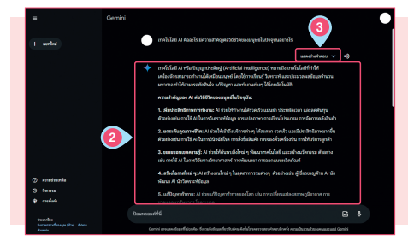
Gemini จะช่วยเขียนเนื้อหาตามหัวข้อที่เราต้องการ
หากผลลัพธ์ยังไม่เป็นที่น่าพอใจ ให้คลิกที่เมนูตัวเลือก แสดงร่างคําตอบ

Slide 18


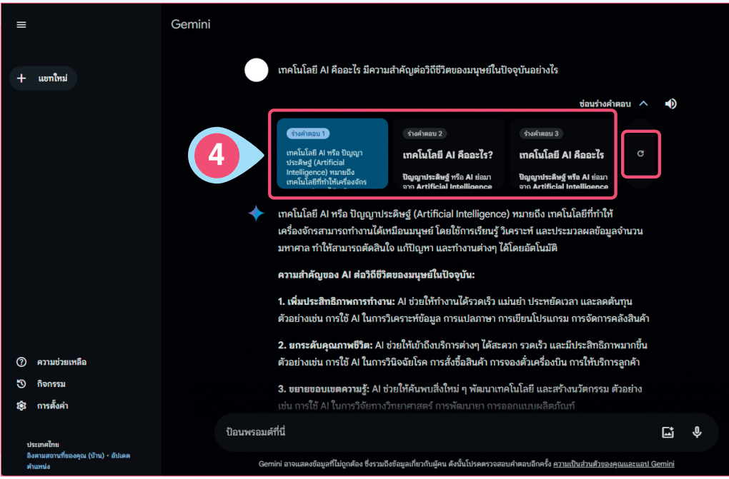
คลิกที่ร่างคําตอบอื่น ๆ เพื่อเลือกดูผลลัพธ์ที่เราพอใจ หรือคลิกที่
เพื่อให้ Gimini สร้างร่าง คําตอบขึ้นมาให้ใหม่

Slide 19


3.3 ตัวอย่างการใช้ Copilot และ Adobe Firefly
Copilot เป็น Chatbot AI และเป็น LLM ที่พัฒนา
โดย Microsoft ส่วนใหญ่มักถูกนําไปใช้เป็นผู้ช่วยอัจฉริยะ
ในแอปพลิเคชัน Microsoft 365 เพื่อช่วยให้ผู้ใช้งานผลิตภัณฑ์
ทํางานได้สะดวก รวดเร็ว และมีประสิทธิภาพมากขึ้น
Adobe Firefly เป็น Creative AI จาก Adobe ถูกออกแบบมา
เพื่อช่วยครีเอเตอร์ และนักออกแบบให้สามารถทํางาน
ได้อย่างมีประสิทธิภาพและรวดเร็วมากขึ้น โดยใช้พลัง ของ AI
ในการสร้างภาพจากคําอธิบาย แก้ไขภาพ และอื่น ๆ

Slide 20
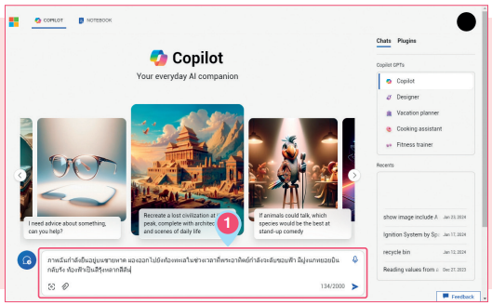
การใช้ Copilot ช่วยสร้างภาพที่ต้องการ
ไปที่เว็บไซต์ copilot.microsoft.com แล้ว Sign in ด้วยบัญชี Microsoft จากนั้น
ให้เราใส่ข้อความหรือคําสั่ง (Prompt) ที่ต้องการ เช่น ต้องการให้ Copilot
สร้างรูปภาพให้ ให้เราพิมพ์คำสั่ง หรือ อธิบายรายละเอียดของภาพจากนั้นกด Enter

Slide 21
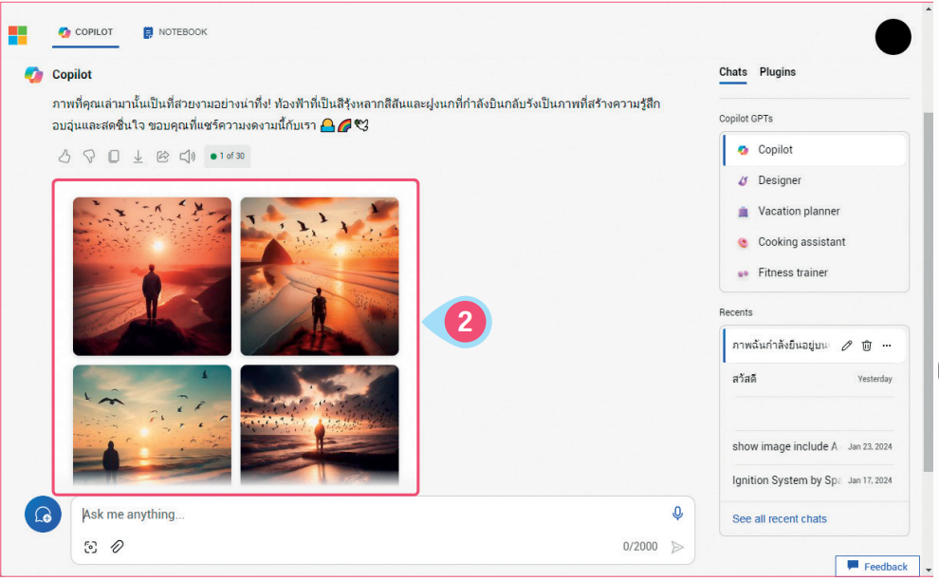
Copilot จะช่วยสร้างภาพจากคําบรรยายของเราให้อย่างรวดเร็ว
ดังรูป คลิกเลือกรูปที่ต้องการ

Slide 22
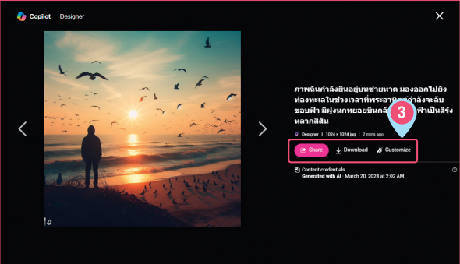
ภาพที่เราเลือกจะถูกเป็ดด้วยโปรแกรม Designer ซึ่งตรงนี้เราสามารถแชร์ รูปภาพ (Share) ดาวน์โหลดรูปภาพ (Download) หรือตกแต่งแก้ไขภาพ (Customize) ได้ตามต้องการ ดังรูป

Slide 23
ตัวอย่างการใช้ Adobe Firefly ช่วยสร้างภาพที่ต้องการ
ไปที่เว็บไซต์ firefly.adobe.com แล้ว Sign in ด้วยบัญชี Adobe จากนั้นใส่ข้อความ
หรือคําสั่ง (Prompt) ที่ต้องการ สมมติต้องการใหช่วยสร้างรูปภาพให้เราพิมพ์
คําสั่ง (Prompt) หรือบรรยายรายละเอียดที่เราต้องการ จากนั้นกดปุ่ม Enter หรือคลิกปุ่ม Generate

Slide 24

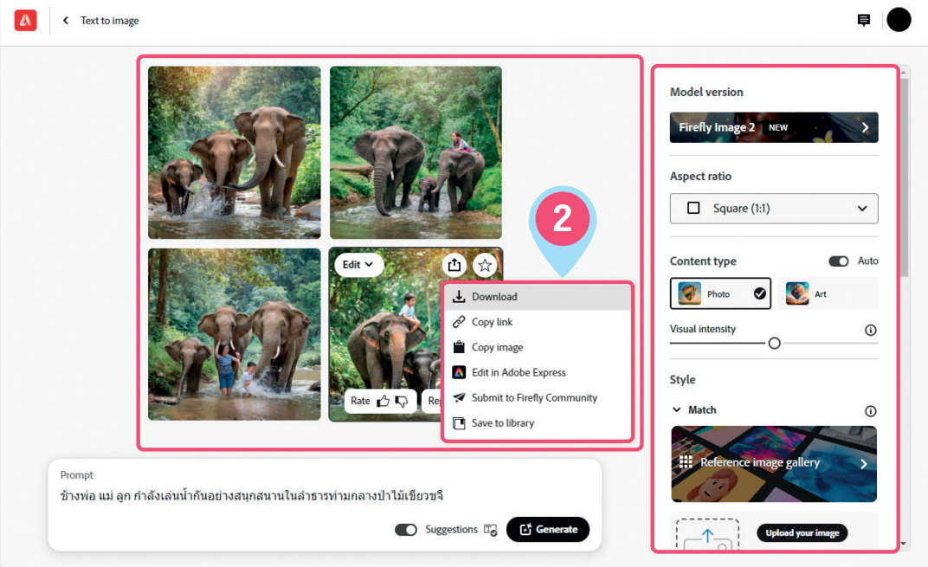
Adobe Firefly จะช่วยสร้างภาพให้ เราสามารถเลือกปรับแต่งภาพทั้งหมด
ได้จากกรอบเครื่องมือด้านขวา โดยจะถูกกําหนดเป็นคําสั่งเพิ่มเติม ลงใน Prompt เพื่อรอการ Generate ภาพให้มีผลในครั้งถัดไป หรือเลื่อนเมาส์ไปชี้ที่รูป
ที่ต้องการ จากนั้นคลิกปุ่ม จะมีเมนูให้เราเลือกดาวน์โหลดภาพ คัดลอกลิงก์ของภาพเพื่อบันทึกภาพ

Slide 25
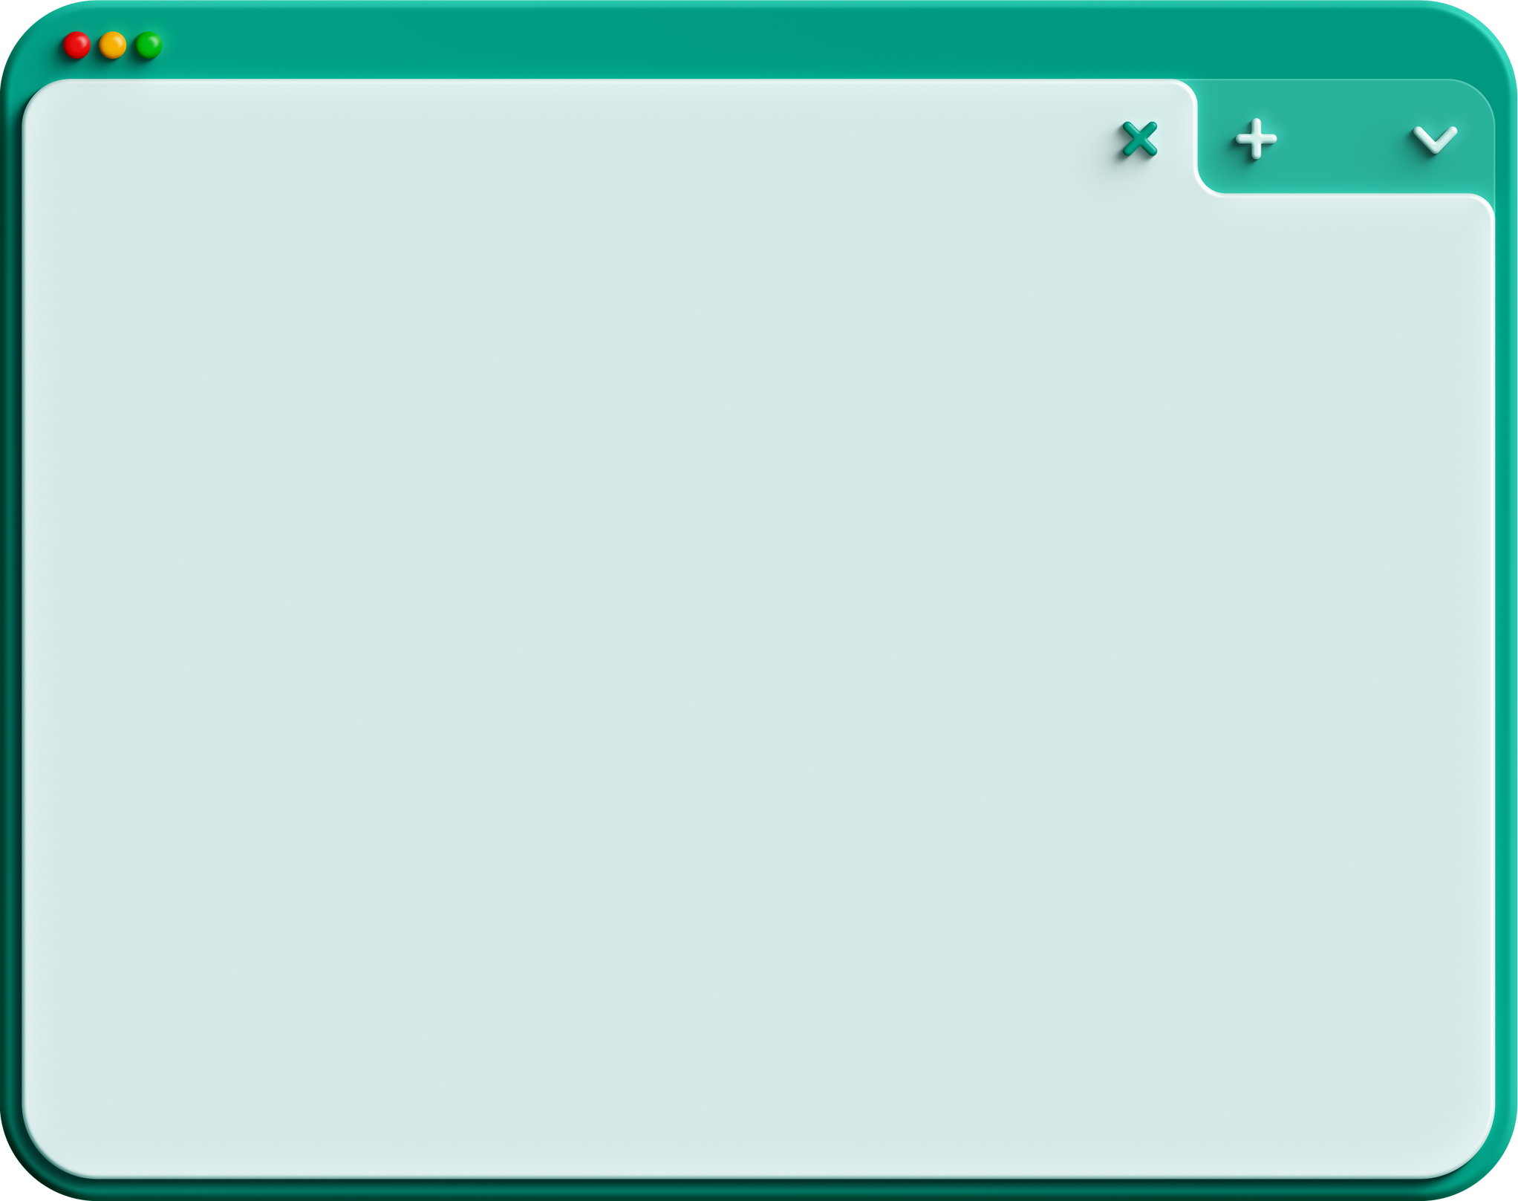
สรุป
เทคโนโลยีต่าง ๆ เหล่านี้จะช่วยให้มนุษย์ทํางานได้อย่างมีประสิทธิภาพ
โดยไม่ต้องเสียเวลาไปกับงานที่ยุ่งยากซํ้าซาก อย่างไรก็ตาม เทคโนโลยีเหล่านี้
ยังอยู่ในช่วงเริ่มต้นของการพัฒนา จําเป็นต้องมีการเรียนรู้
และปรับใช้ให้เหมาะสมกับงานแต่ละประเภท มนุษย์เองก็ยังคงมีบทบาทสําคัญในการควบคุมดูแล และกํากับดูแล การใช้งาน AI เพราะฉะนั้นการผสมผสานกันระหว่าง AI และมนุษย์ จะกลายเป็นกุญแจสําคัญที่ทําให้ วัฏจักรการทํางาน
ทั้งในปัจจุบันและอนาคต ดําเนินไปได้อย่างราบรื่น และมีประสิทธิภาพ

